Slide 1
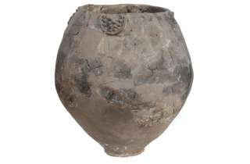

Initiation au monde du vin
L’histoire du vin
Les premières traces de la vigne (Vitis) remontent longtemps avant l'ère gallo-romaine. Ce qui ne veut pas dire que la viticulture existait.
De tous temps le vin a eu cette fonction de lien social.
. Il y a 8000 ans, les hommes produisaient, stockaient, consommaient et échangeaient déjà du vin dans les régions montagneuses du Proche-Orient
Cela se passait quelque part entre le Taurus, en Turquie orientale actuelle, le Causase méridional et les monts Zagros, au nord-ouest de L’Iran.
Première preuve de domestication de la vigne
Des fouilles se sont concentrées sur deux sites riches en poteries du début du néolithique datant de 8100 à 6600 ans, Gadachrili Gora et Shulaveris Gora, situés à une cinquantaine de kilomètres de Tbilissi. Pour se situer, les civilisations européennes, à cette époque, en sont encore à l'âge de pierre.
L'analyse de résidus retrouvés dans huit jarres vieilles de plusieurs millénaires a révélé la présence d'acide tartrique, signature chimique du raisin et du vin. Trois autres acides --malique, succinique et citrique, liés à la viticulture-- ont également été détectés.

Slide 2
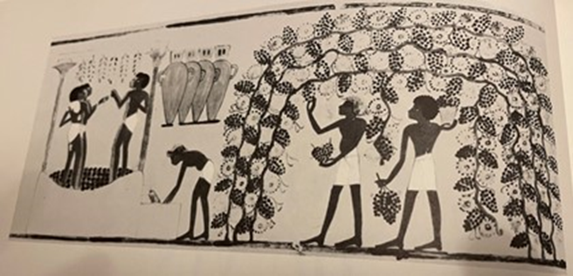
Initiation au monde du vin
L’Histoire du vin
Puis la vigne cultivée a progressé vers le sud pour atteindre la vallée jordanienne vers -4000, l’Egypte et la Mésopotamie vers -3000 et la Grèce vers -2500.
Dès -3300 des fresques funéraires égyptiennes révèlent déjà des opérations de vinification.
En Grèce, le vin était un élément central de l’identité culturelle de ses habitants.
Les poèmes d’Homère, notamment dans l’Iliade et L’Odyssée, parlaient déjà des grandes régions viticoles.
Le vin se buvait en groupes, particulièrement lors de banquets.
Le culte de Dionysos, le Dieu de la vigne et du vin, se développa et de grandes fêtes populaires se déroulèrent à Athènes, les dionysies.

Slide 3
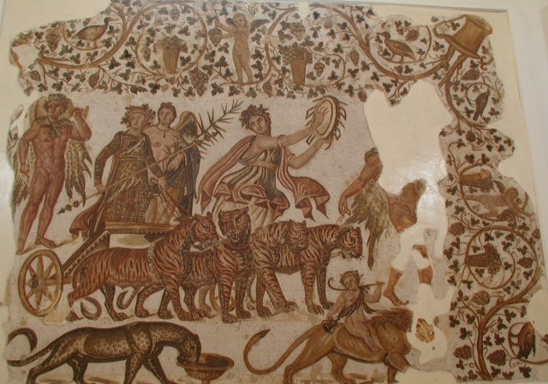
Initiation au monde du vin
L’histoire du vin
Les romains amélioreront le processus de vinification et démocratiseront la consommation du vin.
Bacchus, le pendant romain de Dionysos, prit toute sa place dans la vie des romains et de grandes fêtes lui furent dédiées.
Mosaïque du Triomphe de Bacchus au
Musée de Sousse Tunisie
Le vin sera introduit en Gaule autour de -600. C’est à Marseille que les Grecs de Phocée importèrent la vigne, tandis que des marchands italiens commencèrent à y faire commerce de vin.
La consommation de vin sera encore facilitée au moyen-âge grâce aux vignobles implantés plus proches des cités.

Slide 4
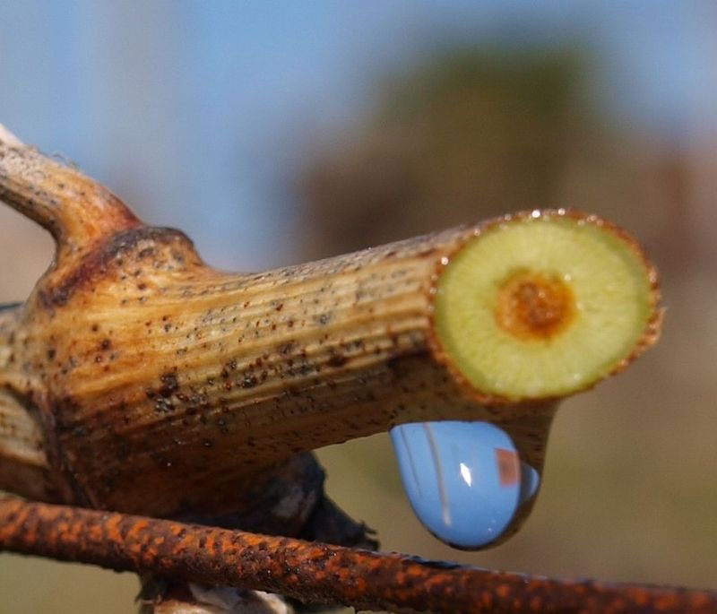
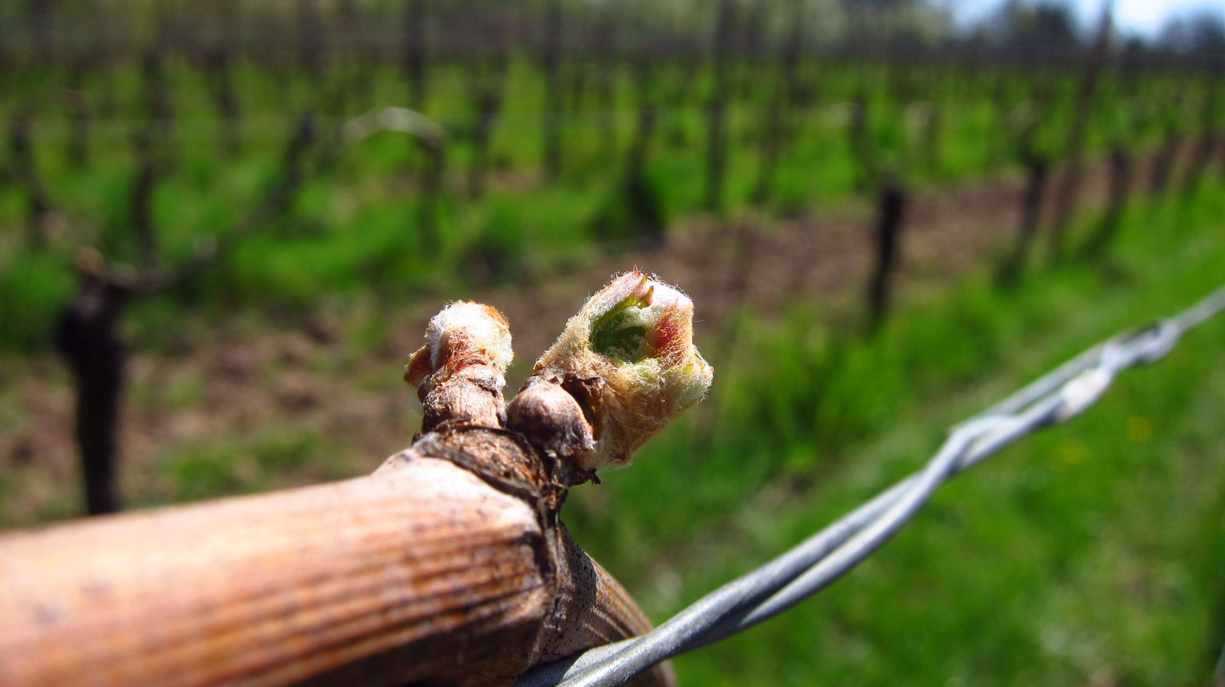
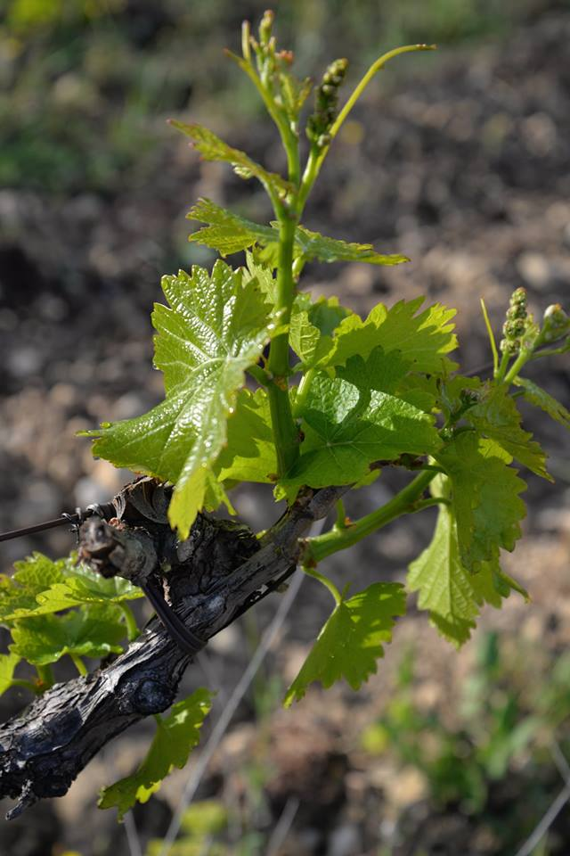
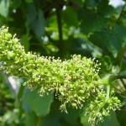
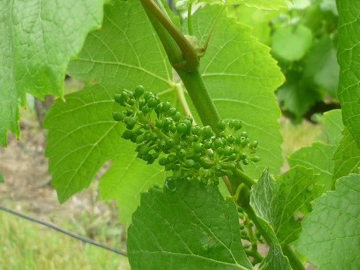
Initiation au monde du vin
Le cycle de la vigne en 10 étapes
Pour donner du raisin la vigne passe par 2 cycles distincts :
Le cycle végétatif qui s’étend de Mars à la mi-novembre et le cycle hivernal qui s’étend de mi-novembre jusqu’au mois de mars, on parle alors du repos de la vigne.
1. Début du printemps – Les pleurs
La vigne a été taillée durant l’hiver ce qui laisse des plaies de coupe, la sève remonte et pointe au bout de la taille.
2. Fin Mars à mi Avril – Le débourrement
Les bourgeons gonflent, s’ouvrent et laissent apparaître une jeune pousse, ils finiront par se fendre.
3. Fin du printemps – La feuillaison
Les feuilles commencent à se développer, elles apparaissent, se déroulent et s’étalent.
4. Début de l’été – La floraison
La chaleur et le soleil sont plus présent et de toutes petites fleurs blanches apparaissent. Elles sont déjà en forme de grappe qui va porter entre 100 et 200 fleurs
5. Début Juin – La nouaison
Les grains de raisin commencent à se former dans les fleurs fécondées.

Slide 5
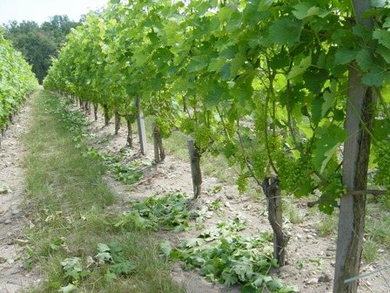
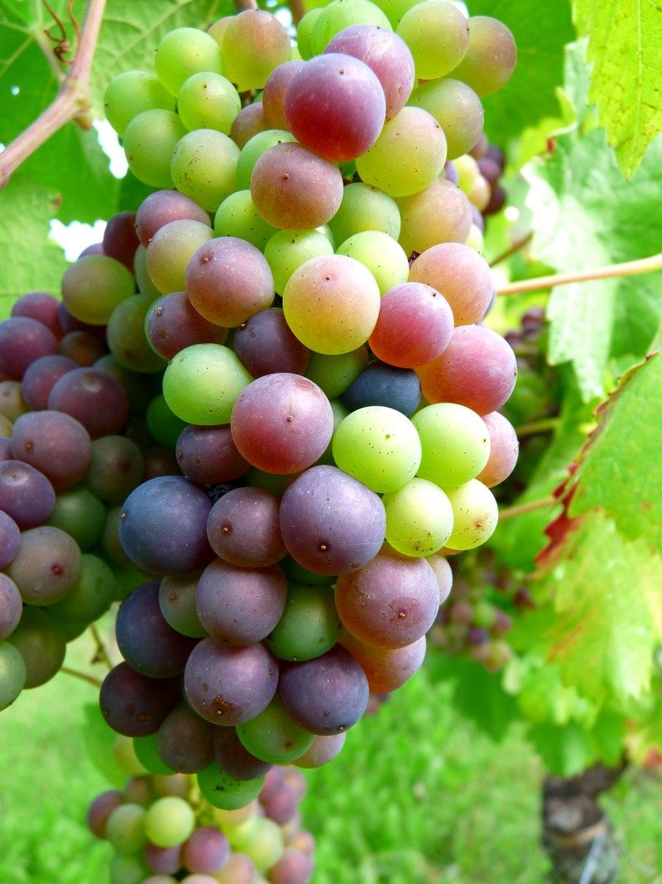
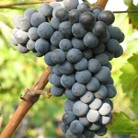
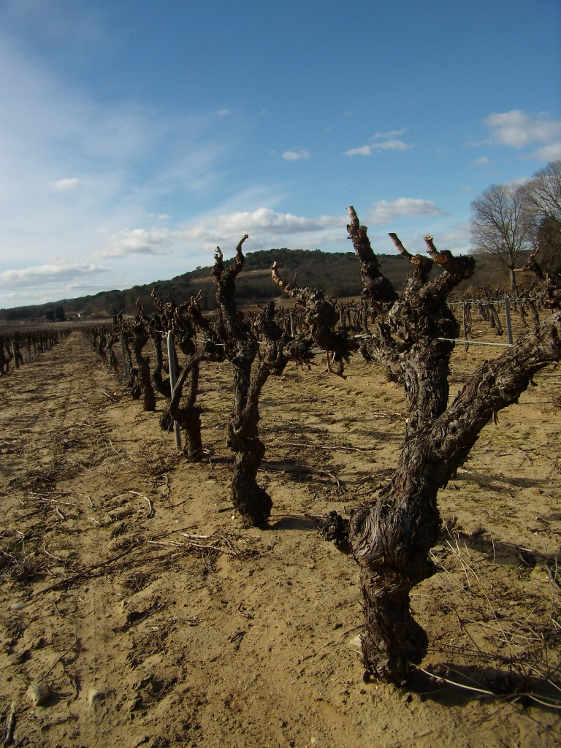
Initiation au monde du vin
Le cycle de la vigne en 10 étapes
6. L’été – L’effeuillage
Le viticulteur coupe les feuilles qui pourraient masquer les grappes du soleil pour qu’elles reçoivent un ensoleillement optimal..
7. Durant l’été – La véraison
Le raisin jusque là était vert, pendant cette période les baies commencent à changer de couleur.
8. Jusqu’au vendanges – La maturation
C’est une période très importante dans la vie d’une vigne. En mûrissant, le raisin gagne en sucre et perd en acidité, il arrive à maturité.
9. Septembre/Octobre – Les vendanges
Le raisin est prêt à être cueilli ! Le vigneron le récoltera à maturité optimale, c’est donc la période des vendanges
10. Novembre à Mars – La dormance
Les feuilles changent de couleur et tombent, la sève descend dans les racines, la vigne s’endort jusqu’à son prochain cycle végétatif.

Slide 6
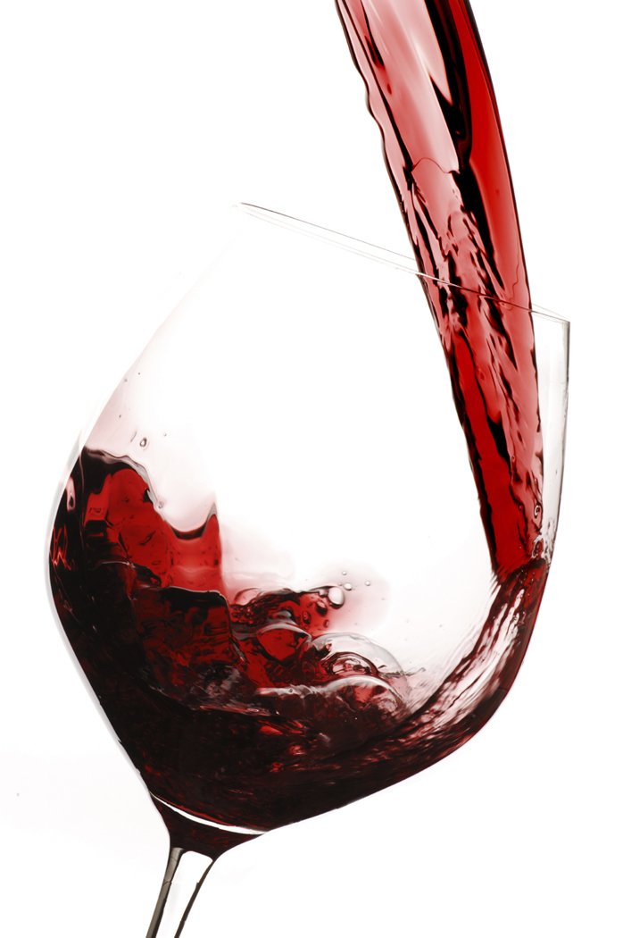
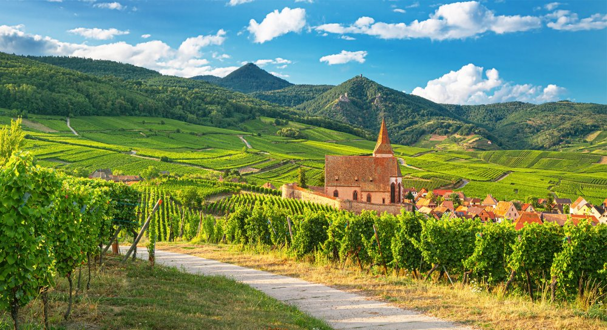
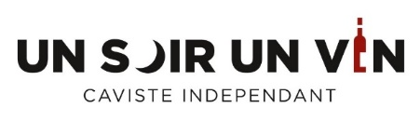
Initiation au monde du vin
L’Alsace

Slide 7
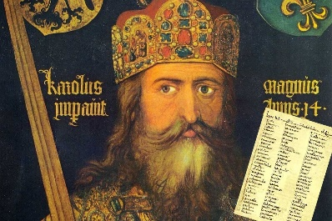
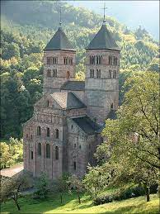
Initiation au monde du vin
L’Alsace
Histoire
Au IVème après JC Ausone (grand poète du Bas-Empire Romain) relève la beauté des paysages de la Moselle et la présence des vignes.
L'avènement de Charlemagne, reprise et expansion de la vigne par les ecclésiastiques et les nobles
En ce VIIIème siècle Charlemagne est titré « père des vignes » pater vinearum, par l'évêque d'Orléans, les vignes seront en grande partie confiées aux abbayes et églises. L'abbaye de Murbach située au fond de la Vallée vosgienne, est créée en 727 par le Comte Eberhard d'Eguisheim. Elle sera reprise en 926 sous la direction de l'abbaye de Cluny .Plus tard au IXème siècle Charlemagne confirmera son protectionnisme pour la vigne dans le capitulaire de villis en étendant l'intendance des vignobles aux rois et aux princes. Cela favorisera considérablement l'expansion du vignoble alsacien.
Du lent calvaire de la viticulture rhénane, à sa résurrection, du XVIème au XXème siècles
Le XVIème est marqué par le début des guerres profondes de religion. A cette époque le vignoble alsacien s'étendait deux fois plus qu'à l'heure actuelle. La région va se retrouver au cœur d'un conflit qui ne verra sa fin qu'en 1648. C'est la guerre de Trente Ans. Elle est pillée plusieurs fois, les villages rasés et brulés, la famine se répand et la peste porte le coup fatal. Les alsaciens sont ruinés, l'économie s'effondre
C'en est pas fini du long calvaire du vignoble alsacien. En effet en 1870 bien que les vins du Rhin français (ils étaient appelés ainsi) étaient très appréciés, la guerre de Prusse éclata et la région devint Allemande. Par protectionnisme les Allemands interdirent aux vignerons alsaciens de commercialiser leurs vins sous le nom de vin du Rhin, ils choisirent alors définitivement le nom de Vin d'Alsace. Ils atteignirent leur plus bas niveau qualitatif en 1918 après la première guerre mondiale qui en plus de cela détruisit beaucoup de vignobles.
La réunification à la France ne profita pas aux vins qui se retrouvèrent en concurrence avec les vins en tout genre du plus gros producteur mondial. Les vins alsaciens firent un gros flop sur le marché. Tous ces désastres n'auront pas eu raison du vignoble et de la persévérance de la population qui surmonta génération après génération toutes les difficultés. Cette ténacité fut récompensée en 1945 lorsque l'appellation d'origine contrôlée fût promulguée.

Slide 8
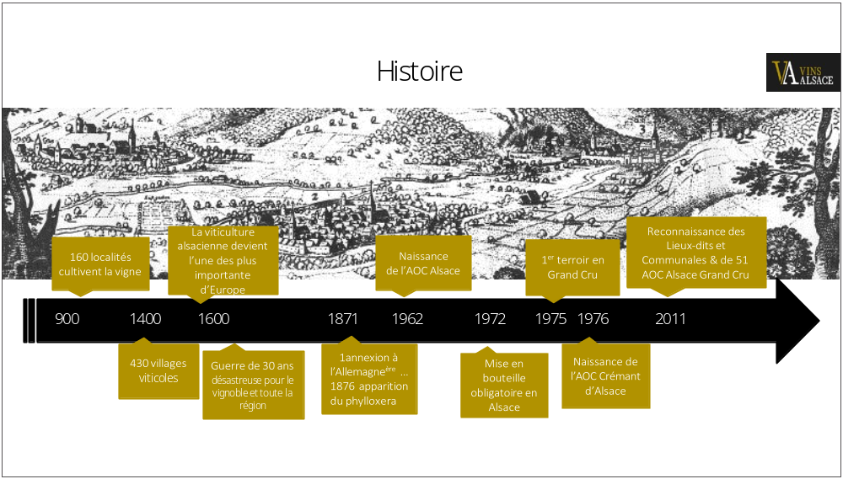
Initiation au monde du vin
L’Alsace

Slide 9
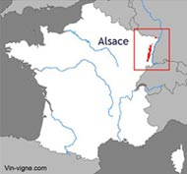
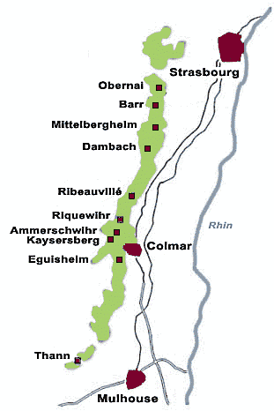
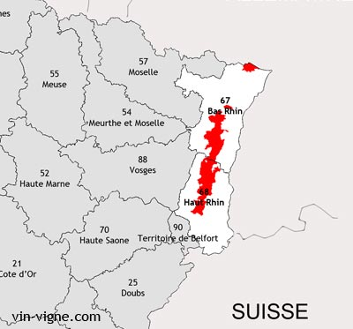
Initiation au monde du vin
L’Alsace
SITUATION GEOGRAPHIQUE
Le vignoble Alsacien s’étale sur une bande extrêmement étroite d’une dizaine de kilomètres et se déploie en longueur sur 170 kilomètres entre Strasbourg et Mulhouse.
Situés sur les départements du Haut-Rhin et du Bas-Rhin, les vins d’Alsace se trouvent à la limite sud champenoise, ce qui en fait la région la plus septentrionale de France.

Slide 10
Initiation au monde du vin
L’Alsace
Le climat
Région | Ville référence | Latitude degré | Température °C | Précipitations mm | Soleil Heures
BELGIQUE | BRUXELLES | 51,0 | 10,3 | 818 | 1504
ALSACE | Strasbourg | 48,5 | 10,0 | 607 | 1685
BEAUJOLAIS | Lyon | 46,0 | 11,5 | 813 | 2071
BORDEAUX | Bordeaux | 45,0 | 12,5 | 900 | 2052
BOURGOGNE | Dijon | 47,5 | 10,5 | 732 | 1830
CHAMPAGNE | Reims | 49,0 | 10,0 | 577 | 1712
CORSE | Ajaccio | 42,0 | 16,6 | 754 | 3500
JURA | Dôle | 47,0 | 10,7 | 870 | 1852
LANGUEDOC | Carcassonne | 43,0 | 13,3 | 736 | 2554
LOIRE | Nantes | 47,0 | 12,0 | 736 | 1954
PROVENCE | Marseille | 43,5 | 14,2 | 548 | 2769
RHONE | Nîmes | 44,0 | 14,4 | 763 | 2670
ROUSSILLON | Perpignan | 42,5 | 15,3 | 562 | 2507
SAVOIE | Chambéry | 45,5 | 10,9 | 879 | 1898
SUD OUEST | Cahors | 44,5 | 12,9 | 788 | 2056
Le vignoble bénéficie d’un climat semi-continental. Cependant il jouit d’un micro climat tout à fait propre à cette région. En effet, étant situé aux pieds du massif Vosgien, il se retrouve donc abrité des influences océaniques ce qui a l’effet de lui assurer la pluviométrie quasi la plus basse de France (de 500 à 600mm d’eau par an). Aussi les vignes étant situées sur les collines sous-vosgiennes, cela leur assure un ensoleillement optimal (entre 1600 et 1800h/an de soleil) et permet une très bonne maturité du raisin.

Slide 11
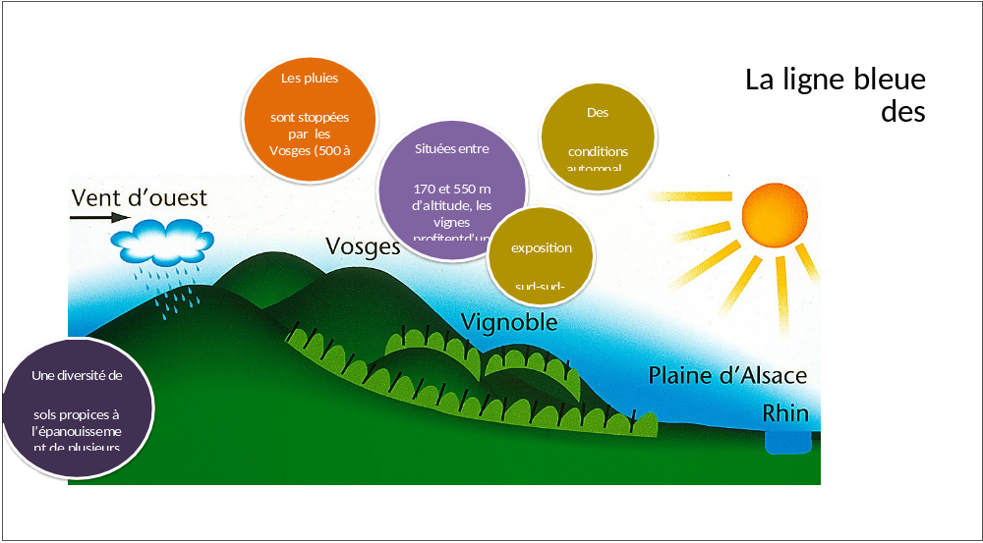

Initiation au monde du vin
L’Alsace
Le climat
L’Alsace tient néanmoins sa force dans le faible niveau de précipitation qui pousse les racines de la vigne à aller puiser au plus profond des sols de la région, profitant ainsi au maximum de la notion de terroir. Cette faible pluviométrie est due à la ligne bleue des Vosges qui stoppe les nuages portés par les vents d’ouest.

Slide 12
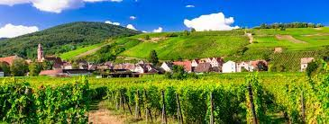
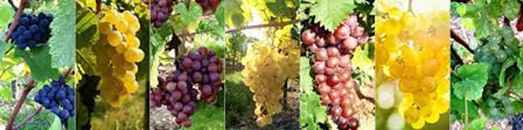
Initiation au monde du vin
L’Alsace
Le vignoble
Superficie: 15 500HA
Nombre de Viticulteurs: 3 900
Nombre opérateurs: 850
Production: 150 Mio Bouteilles
Type de vins:
90% Vin blanc
10% Vin rouge
Les cépages blancs
Le riesling est un des cépages fondateurs de l’Alsace et il représente 22% de la surface de culture de la région.
Le pinot blanc (21%)
Le gewurztraminer (19%)
Le pinot gris (15%)
Le muscat
Le sylvaner
Le cépage rouge
Le pinot noir qui représente 9,9% du total planté.

Slide 13
Initiation au monde du vin
L’Alsace
Les Appellations
Appellations ALSACE OU VIN D'ALSACE -AOP
pour les vins blancs ou rouges MONO-CEPAGE (l'appellation porte le nom du cépage)
ALSACE SYLVANER | Blanc
ALSACE RIESLING | Blanc
ALSACE PINOT NOIR |  | Rouge
ALSACE PINOT GRIS | Blanc
ALSACE PINOT BLANC | Blanc
ALSACE MUSCAT | Blanc
ALSACE KLEVENER | Blanc
ALSACE KLEVENER DE HEILIGENSTEIN | Blanc
ALSACE GEWURZTRAMINER | Blanc
ALSACE CHASSELAS | Blanc
ALSACE AUXERROIS | Blanc
pour les vins D'ASSEMBLAGE
ALSACE EDELZWICKER
ALSACE GENTIL
Appellations CREMANT D'ALSACE-AOP
Crémant d'Alsace | Blanc | Rosé

Slide 14
Initiation au monde du vin
L’Alsace
Les Appellations
51 Appellations ALSACE GRAND CRU -AOP
Par décret, depuis le 12 janvier 2007 , 51 terroirs répartis sur 47 communes de l'aire d'appellation Alsace sont classés en A.O.C Alsace Grand Cru.
gewurztraminer | Engelberg | BAS-RHIN
gewurztraminer | Altenberg de Bergheim | HAUT-RHIN
gewurztraminer | Froehn | HAUT-RHIN
Gewurztraminer | Furstentum | HAUT-RHIN
Gewurztraminer | Goldert | HAUT-RHIN
gewurztraminer | Kessler | HAUT-RHIN
gewurztraminer | Mambourg | HAUT-RHIN
gewurztraminer | Marckrain | HAUT-RHIN
gewurztraminer | Spiegel | HAUT-RHIN
gewurztraminer | Sporen | HAUT-RHIN
gewurztraminer | Zinnkoepflé | HAUT-RHIN
gewurztraminer, pinot gris | Steinert | HAUT-RHIN
gewurztraminer, pinot gris, muscat | Hatschbourg | HAUT-RHIN
gewurztraminer,pinot gris | Gloeckelberg | HAUT-RHIN
gewurztraminer,pinot gris | Hengst | HAUT-RHIN
riesling | Altenberg de Wolxheim | BAS-RHIN
riesling | Frankstein | BAS-RHIN
riesling | Kastelberg | BAS-RHIN
riesling | Moenchberg | BAS-RHIN
riesling | Muenchberg | BAS-RHIN
riesling | Praelatenberg | BAS-RHIN
riesling | Wiebelsberg | BAS-RHIN
riesling | Winzenberg | BAS-RHIN
riesling | Zotzenberg | BAS-RHIN
riesling | Geisberg | HAUT-RHIN
riesling | Kirchberg de Ribeauvillé | HAUT-RHIN
riesling | Kitterlé | HAUT-RHIN
riesling | Ollwiller | HAUT-RHIN
riesling | Pfingstberg | HAUT-RHIN
riesling | Rosacker | HAUT-RHIN
riesling | Saering | HAUT-RHIN
riesling | Schlossberg | HAUT-RHIN
riesling | Schoenenbourg | HAUT-RHIN
riesling | Sonnenglanz | HAUT-RHIN
riesling | Wineck-Schlossberg | HAUT-RHIN
riesling, gewurztraminer | Altenberg de Bergbieten | BAS-RHIN
riesling, gewurztraminer | Bruderthal | BAS-RHIN
riesling, gewurztraminer | Steinklotz | BAS-RHIN
riesling, gewurztraminer | Brand | HAUT-RHIN
riesling, gewurztraminer | Florimont | HAUT-RHIN
riesling, gewurztraminer | Kanzlerberg | HAUT-RHIN
riesling, gewurztraminer | Mandelberg | HAUT-RHIN
Riesling, gewurztraminer | Osterberg | HAUT-RHIN
Riesling, gewurztraminer | Pfersigberg | HAUT-RHIN
riesling, gewurztraminer, pinot gris | Steingrubler | HAUT-RHIN
riesling, gewurztraminer, pinot gris | Vorbourg | HAUT-RHIN
riesling, gewurztraminer,pinot gris | Kirchberg de Barr | BAS-RHIN
riesling, gewurztraminer,pinot gris | Eichberg | HAUT-RHIN
riesling, pinot gris | Rangen | HAUT-RHIN
Riesling, Pinot Gris, Gewurztraminer | Kaefferkopf | HAUT-RHIN

Slide 15
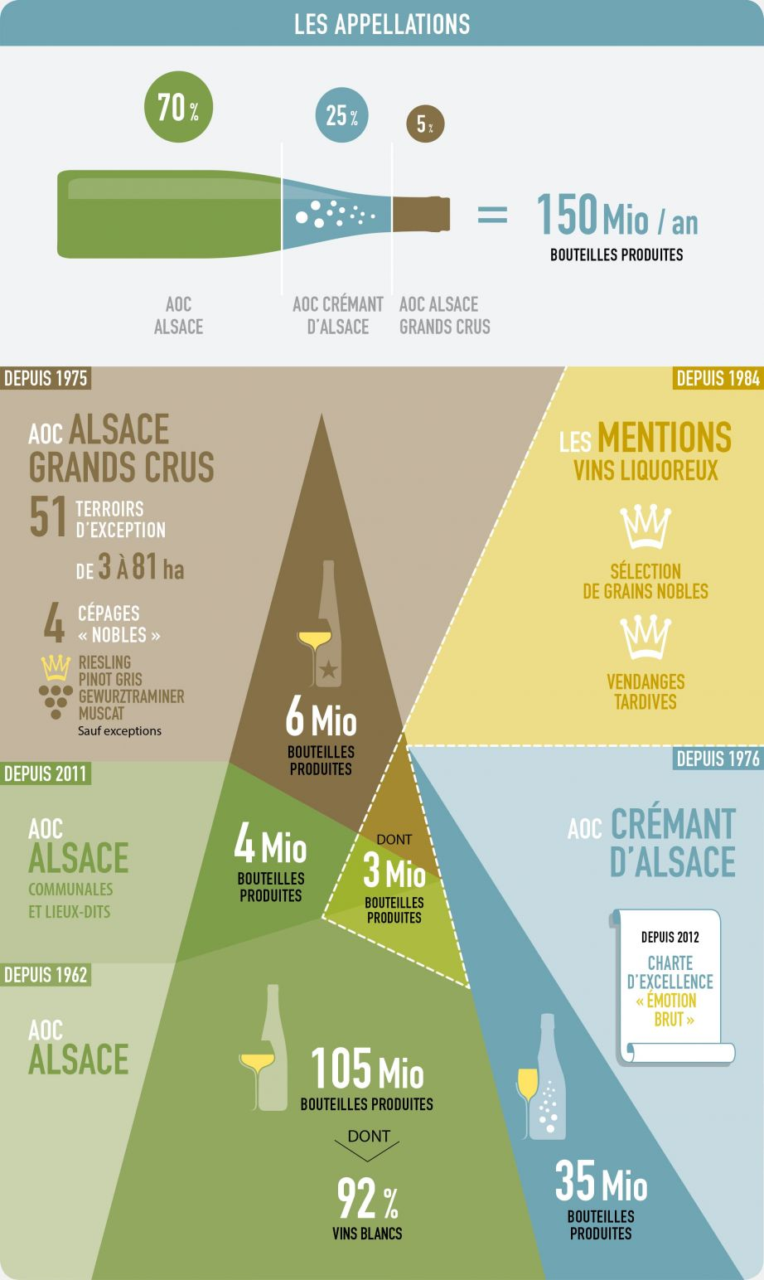
Initiation au monde du vin
L’Alsace
Les Appellations

Slide 16
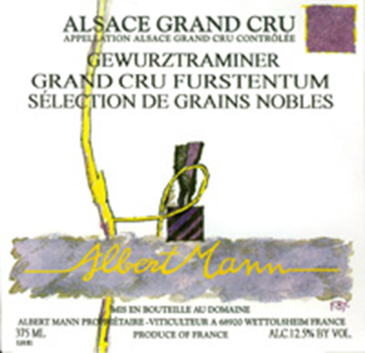
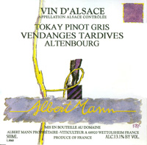
Initiation au monde du vin
L’Alsace
Particularités - Appellations
Sélection de grains nobles
Sélection de grains nobles | Teneur en sucre(g/l)
Gewurztraminer | 306
Riesling | 276
Pinot gris | 306
Muscat | 276
Vendanges tardives | Teneur en sucre(g/l)
Gewurztraminer | 257
Riesling | 235
Pinot gris | 257
Muscat | 235
Vendanges tardives

Slide 17
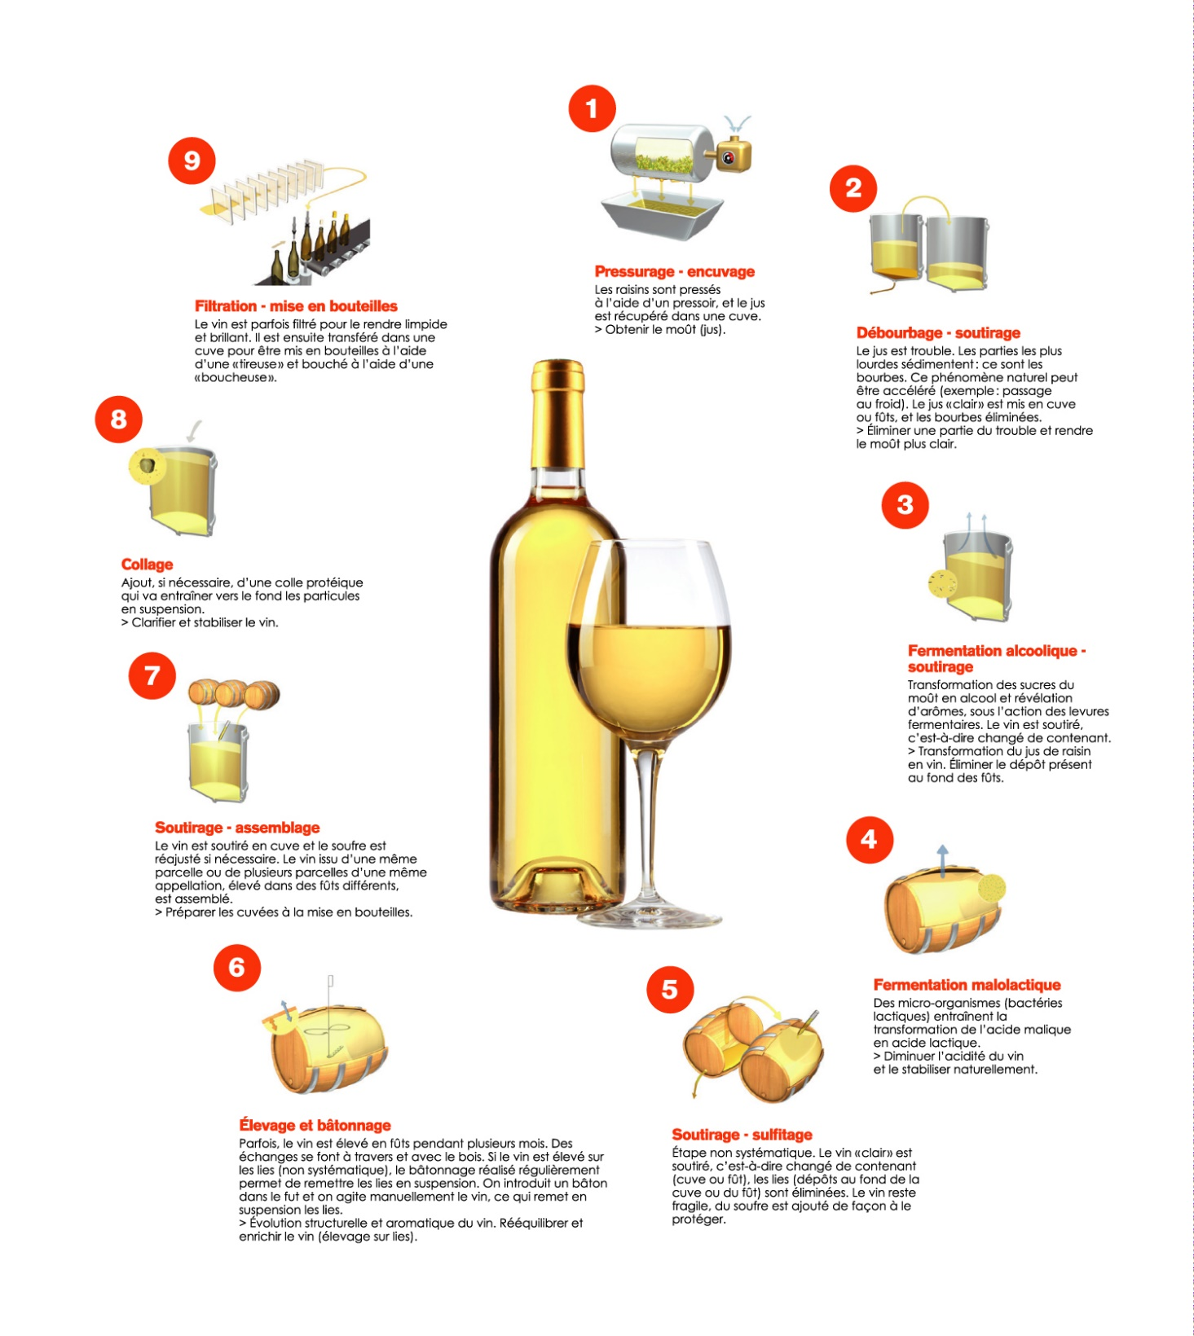
Initiation au monde du vin
L’Alsace
Comment est fait le vin blanc: étapes de la vinification
Contrairement à ce que beaucoup de gens pensent, les vins blancs peuvent être élaborés à partir des cépages rouges ou blancs. Les vinificateurs ne souhaitent pas extraire les éléments de la peau des raisins, comme pour l’élaboration des vins rouges.
Cependant, le viticulteur dirige chacune des étapes de la vinification et de l’élevage du vin. Ceci en fonction de son objectif et des caractéristiques qu’il souhaite exprimer et mettre en valeur dans le produit final.
Opération préliminaire:
Egrappage(Eraflage) et foulage
Les étapes d’égrappage et de foulage sont facultatives. Si l’on réalise ces étapes, on peut, par la suite, directement presser le raisin pour libérer le moût et le séparer de la pellicule. En effet, cela lui permettra d’éviter toute macération.
Dans certains cas, la macération pelliculaire à froid (macération pré-fermentaire peut être réalisée pendant 12 à 48 heures pour extraire en cuve, à froid, un maximum d’arômes primaires contenus dans les peaux.

Slide 18
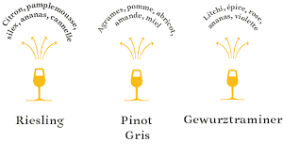
Initiation au monde du vin
L’Alsace
Dégustation

Slide 19
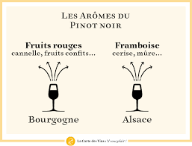
Initiation au monde du vin
L’Alsace
Dégustation

Slide 20
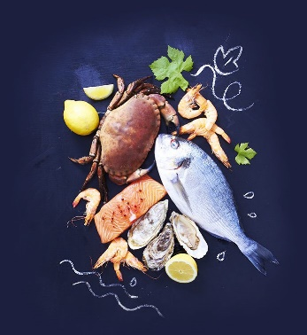
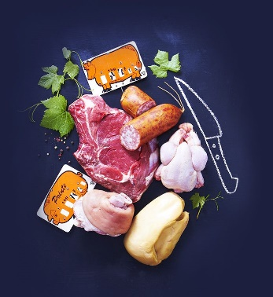
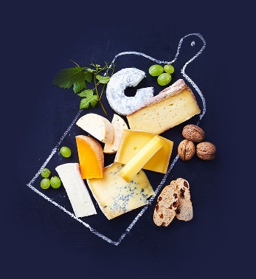
Initiation au monde du vin
L’Alsace
Accord Mets/vin
La touche festive : A l’apéro, une fraîcheur délicate, une bulle qui chatouille le palais, le Crémant d’Alsace donne le ton.
Le téméraire : le Muscat d’Alsace se joue avec fruité et fraîcheur de la légère amertume de l’asperge.
Le tendre : le Pinot Blanc d’Alsace offre son charme discret aux petits légumes de nos potagers.
La valeur sure : Le Riesling d’Alsace déploie ses plus subtils arômes pour souligner le caractère iodé des délices de la mer.
L’atout fraîcheur : Le Sylvaner d’Alsace, au fruité discret, n’interfère pas avec la salinité marine mais rafraîchit et désaltère.
Le classique : Le Pinot Noir d’Alsace, rouge léger ou plus corsé, est le complice naturel des viandes rouges (bœuf, canard…) et les gibiers.
L’audacieux : Le Pinot Gris d’Alsace empiète volontiers sur le territoire des vins rouges, avec une prédilection pour les rôtis et les viandes blanches mijotées, mais aussi pour les produits tripiers (foies, rognons…).
Avec le fromage
Le Pinot Gris d’Alsace joue la carte du charme et de l’opulence pour accompagner les fromages de montagne (Comté, Gruyère, Abondance…).
Le Gewurztraminer d’Alsace déploie un caractère affirmé, à la mesure des forts en goût (Munster, Livarot, Maroilles…), qu’il enveloppe de ses arômes riches et épicés et de ses nuances à la fois douces et puissantes.

